Slide 1

















Slide 2
Selbst-Vertretungs-Forum zum Thema inklusiver Arbeitsmarkt
In German Language.
For Interpretation in English please choose Channel No. xxx
Petra Plicka
Easy Language Expert, Graphic Facilitator
Laura Davis
CEO - BASE (British Association for Supported Employment)
SG
Sven Gräbner
Bildungsfachkraft (Education Specialist)
University of Applied Sciences Magdeburg-Stendal, Kompetenzzentrum Inklusive Bildung Sachsen-Anhalt
FH
Fiene Herkula
Bildungsfachkraft (Education Specialist)
University of Applied Sciences Magdeburg-Stendal, Kompetenzzentrum Inklusive Bildung Sachsen-Anhalt
NS
Nora Steinacher
Bibliotheksmitarbeiterin
arbas Tirol
Notes:
Petra Plicka
Easy Language Expert, Graphic Facilitator
Laura Davis
CEO
BASE (British Association for Supported Employment)
SGSven Gräbner
Bildungsfachkraft (Education Specialist)
University of Applied Sciences Magdeburg-Stendal, Kompetenzzentrum Inklusive Bildung Sachsen-Anhalt
FHFiene Herkula
Bildungsfachkraft (Education Specialist)
University of Applied Sciences Magdeburg-Stendal, Kompetenzzentrum Inklusive Bildung Sachsen-Anhalt
NSNora Steinacher
Bibliotheksmitarbeiterin
arbas Tirol

Slide 3
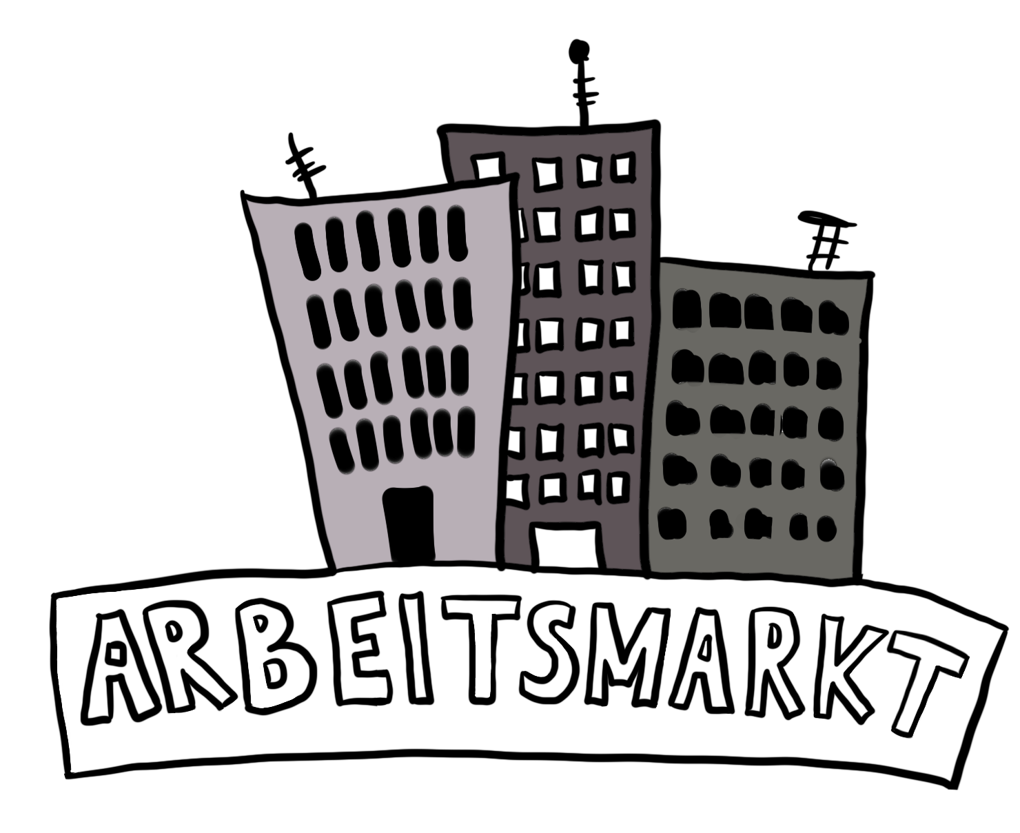


Slide 4
Darüber sprechen wir heute
Zur Erinnerung: in welchem Gebäude sind wir da?
Was hat dieses Gebäude mit unseren Forderungen zu tun?
Was ist inklusive Arbeit?
Danach hören wir gute Beispiele für inklusive Arbeit

Slide 5
Bitte mitmachen:

Slide 6
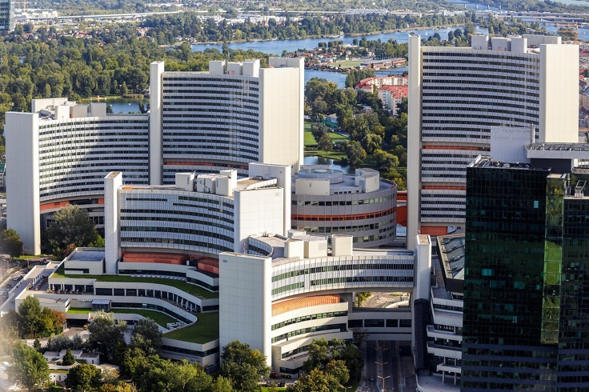
Wie heißt das Gebäude, in dem wir heute sind?

Slide 7
Das Gebäude heißt UNO City
UNO ist eine Abkürzung für
United Nations Organization – auf Deutsch heißt das
Vereinte Nationen Organisation
Das bedeutet:
Hier wird die Arbeit von den Vereinten Nationen organisiert.
Die Zentrale von der UNO ist in New York.

Slide 8
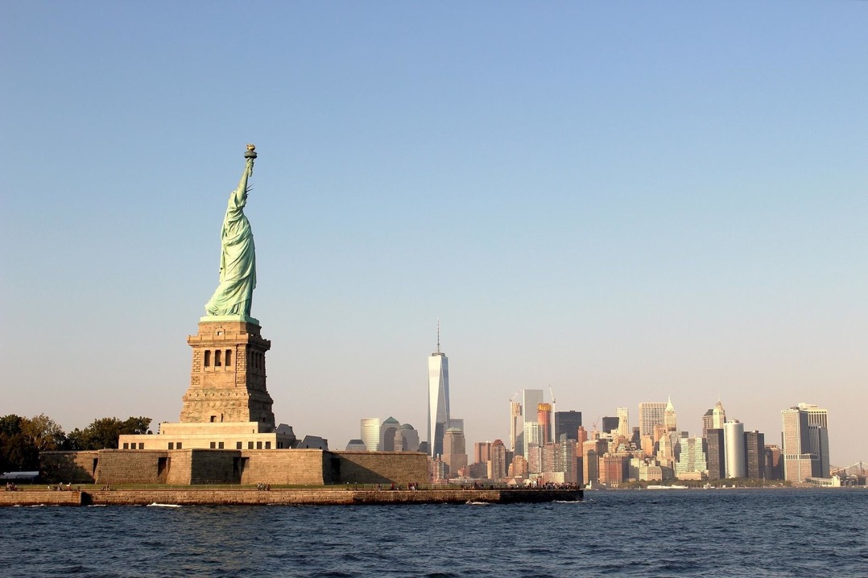
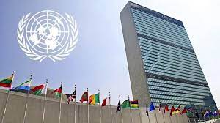
Die Zentrale von der UNO ist in New York.

Slide 9
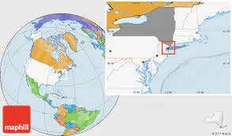

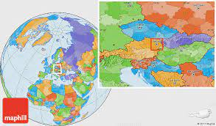
New York
Wien

Slide 10
Wir sind also in der UNO City in Wien

Slide 11
Wer hat diese Abkürzung schon gesehen oder gehört?
UN

Slide 12
Behinderten-Rechts-Konvention
UN BRK
United Nations
Vereinte Nationen

Slide 13

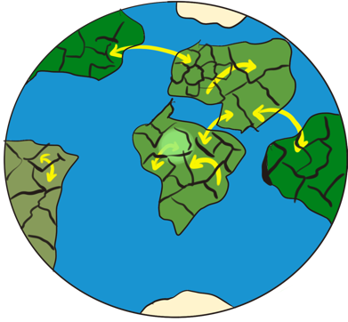

UN-Behinderten-Rechts-Konvention
Vertrag:
Wir passen auf,
dass Menschen mit Behinderungen ihre
Menschen-Rechte
haben können.

Slide 14
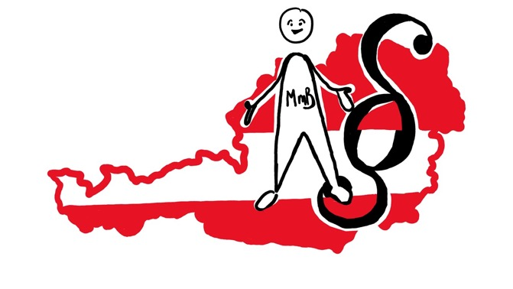
Hat Österreich den Vertrag auch unterschrieben?
Ja.
Österreich hat den Vertrag auch unterschrieben.
Aus welchen Ländern sind Sie?
Und haben diese Länder den Vertrag auch unterschrieben?

Slide 15

Heute sprechen wir über
Inklusiver Arbeitsmarkt
Aber was hat das mit der UNO zu tun?

Slide 16
Arbeit und Leben
Recht auf Arbeit
Recht auf faire Bezahlung
Recht auf Auswahl und Unterstützung
Recht den Arbeitsort und Wohnort zu entscheiden
Notes:
WEIL: → Hintergrund Art 19
Menschen mit Behinderungen müssen über ihr Leben selbst entscheiden können.
Menschen mit Behinderungen müssen in einer inklusiven Gesellschaft leben können.

Slide 17
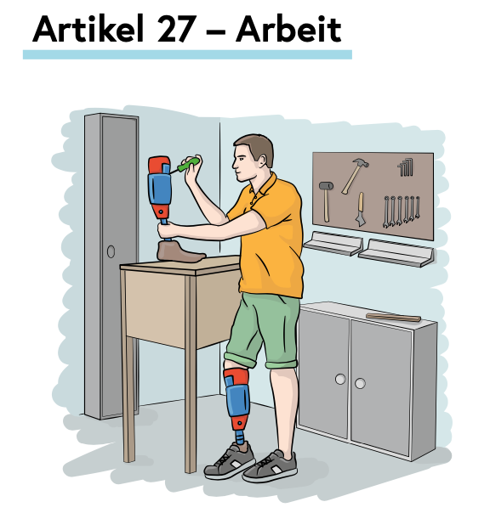
BMSGPK (2019). UN-Behindertenrechtskonvention
Notes:
Quelle für folgende Inhalte:
BMSGPK (2019). UN-Behindertenrechtskonvention: Übereinkommen über die Rechte von Menschen mit Behinderung. Druckerei des Sozialministeriums. https://broschuerenservice.sozialministerium.at/Home/Download?publicationId=214.

Slide 18
Arbeit
Menschen haben ein Recht zu arbeiten.
Niemand darf Menschen mit Behinderungen bei der Arbeit diskriminieren.
Dafür muss der Arbeits-markt inklusiv sein.
Das bedeutet: Niemand darf Menschen wegen ihrer Behinderungen vom Arbeits-markt ausschließen.

Slide 19
Jetzt hören wir gute Beispiele
Laura Davis
CEO - BASE (British Association for Supported Employment)
Sven Gräbner und Fiene Herkula
Bildungsfachkräfte (Education Specialist)
University of Applied Sciences Magdeburg-Stendal, Kompetenzzentrum Inklusive Bildung Sachsen-Anhalt
Nora Steinacher
Bibliotheksmitarbeiterin
arbas Tirol

Slide 20

Gute Beispiele

Slide 21

Einladung zur gemeinsamen Diskussion!
Bitte mitmachen:

